Slide 1
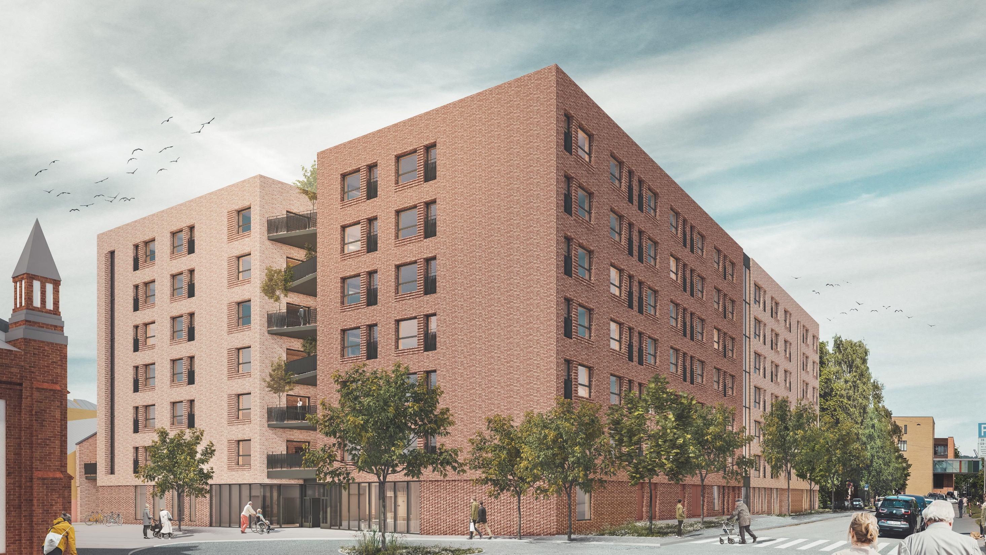
Majorstuhjemmene
Informasjonsmøte naboer
19.11.2020

Slide 2
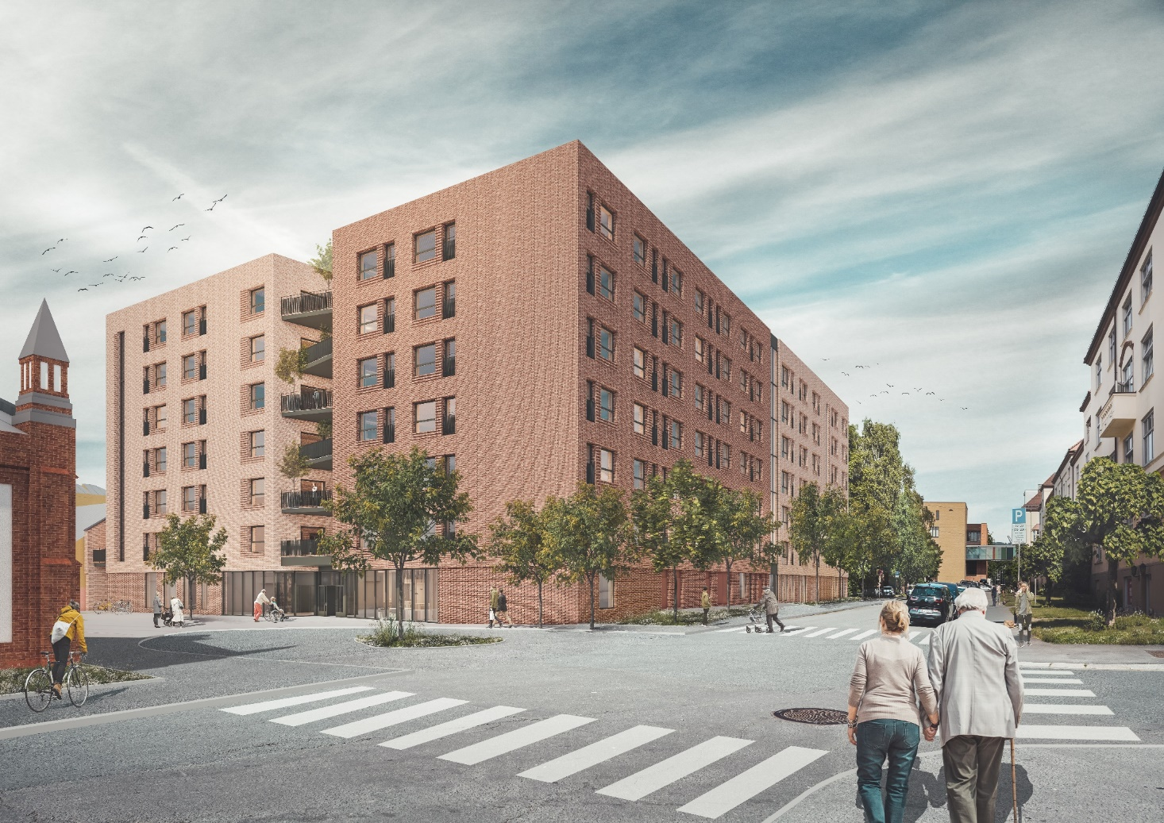
Velkommen til informasjonsmøte! Agenda:
Presentasjon av personer i prosjektet
Generelt om prosjektet v/OBY
Sykehjemsetaten om prosjektet v/SYE
Presentasjon av prosjektet v/ARK
Grunnforhold og sikring v/RIG
Spørsmål

Slide 3
Organisasjon Oslo kommune

Slide 4
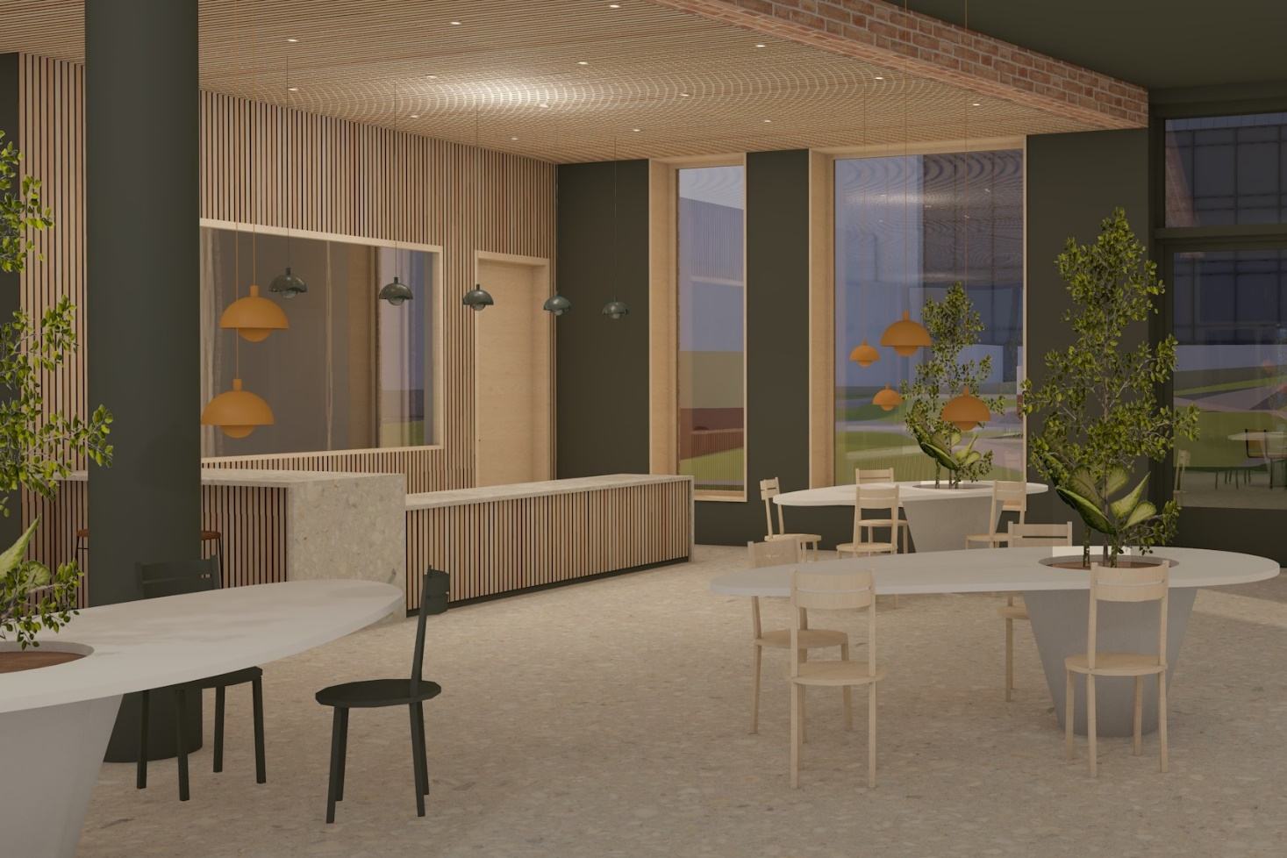
Bestillingen
Konseptvalgutredning fra april 2014:
Anbefaler riving og nybygg
Plass til 140 plasser og dagsenter
Bestilling fra byrådet 2019
Riving og bygging av nytt sykehjem
120 sykehjemsplasser
Dagsenter og kafè
Standard kravspesifikasjon og husbanken

Slide 5
Overordnete mål
Modernisering og utskifting av 2500 umoderne sykehjemsplasser innen 2023
Enerom med universell utforming
Utforming tilpasset eldre med demens
Trygghet med velferdsteknologi
Godt arbeidsmiljø
BREEAM-NOR «excellent»
Fornøyde naboer, beboere, pårørende og ansatte

Slide 6
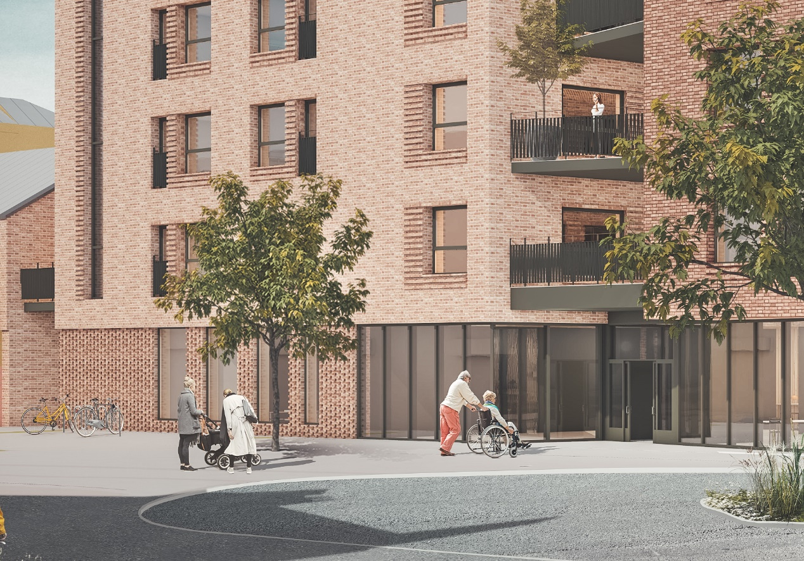
Naboskapet
Være et positivt bidrag i lokalsamfunnet
Dagsenter
Kafè
Offentlig torg
Byggeperioden:
Kort byggetid
Ulemper i byggetiden
Fossilfri byggeplass

Slide 7
Foreløpig fremdriftsplan
November 2020 Nabovarsel
Desember 2020 Innsending rammesøknad
August 2021 Riving av eksisterende sykehjem
November 2021 Produksjonsstart ny bygning
November 2023 Ferdigstillelse og overtakelse Majorstuhjemmene

Slide 8
BEDRE
BYGG
REDELIGHET
BRUKERORIENTERING
ENGASJEMENT
BEDRE
LIV
RESPEKT
PROFESJONALITET
OMSORGSBYGG OSLO KF

Slide 9
Over til Inger-Lise Kjos fra Sykehjemsetaten

Slide 10
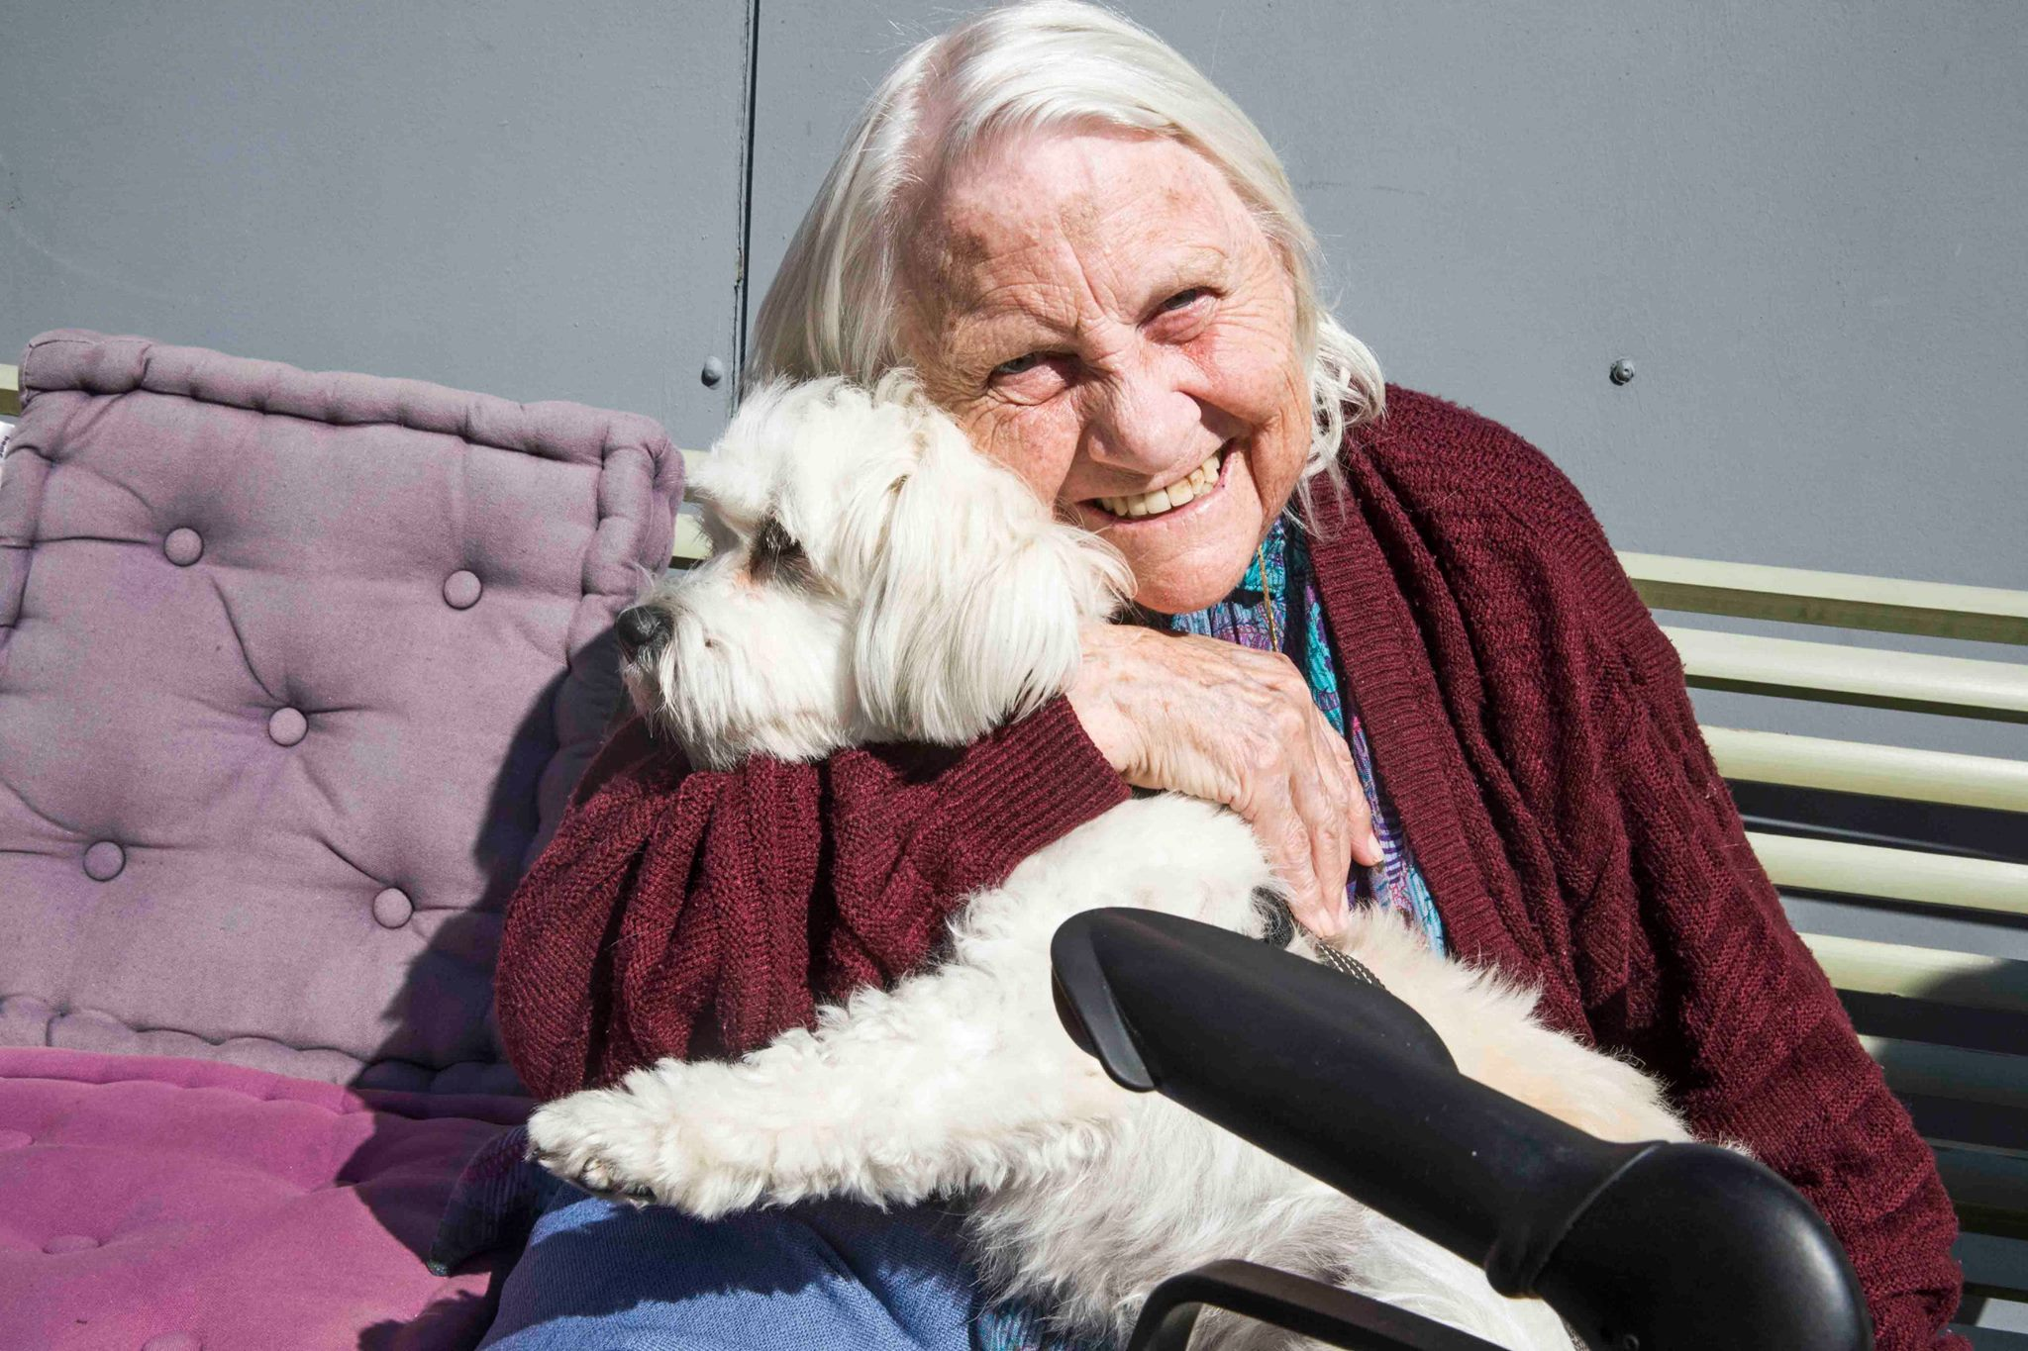
Sykehjemsetatens samfunnsoppdrag
Sykehjemsetaten skal gi personer med behov for heldøgns pleie, rehabilitering og omsorg et best mulig tilbud innenfor de vedtatte politiske, økonomiske og administrative rammer i Oslo kommune.
Vår visjon: Livsutfoldelse i trygge omgivelser
Selvbestemmelse - leve sitt eget liv hele livet
Mulighet til privatliv og et sosialt liv
Delta i samfunnet

Slide 11
Oslostandaren for innhold og kvalitet i langtidshjem Januar 2020
«Oslostandarden for langtidshjem er en del av byrådets satsning for å sikre god kvalitet i eldreomsorgen. Oslostandarden gir føringer for innhold og kvalitet i langtidshjem og skal bidra til et likeverdig tilbud uavhengig av hvilket langtidshjem man bor i».
Tillitsbasert styring og ledelse
Beboernes hjem: Et langtidshjem er beboernes hjem, der deres behov og ønsker skal danne grunnlag for det daglige tilbudet. Beboerne skal oppleve gode hverdager, trygghet og respekt i tillegg til å få nødvendig medisinsk behandling.
Personsentrert omsorg-beboeren skal ha mulighet til å bruke sine egne ressurser
Et godt hverdagsliv -beboernes hjem-beboerrommene skal innredes som personlige hjem-privatliv-turer i frisk luft-deltagelse i aktiviteter
Mat og måltid- mat tilpasset individuelle ønsker-måltidene skal organiseres slik at beboerne for brukt sine evner og ressurser-sørge for at kulturelle og religiøse tilpasninger ivaretas
Aktivitet-kartlegge den enkeltes interesser og ønsker- samarbeid med nærmiljø, pårørende og frivillige
Ulike kulturer, minoritetsbakgrunn og identitet
Avansert pleie og behandling
Kompetanse og kompetanseutvikling

Slide 12
Generelle rammebetingelser for nye byggeprosjekter
Oppdragsbrev fra byrådsavdelingen (HEI)
Standard kravspesifikasjoner (SKOK) for Oslo kommune
Statlige føringer for investeringstilskudd fra Husbanken.
Tek 17
Oslostandaren-Bedre hverdagsliv (SYE)
Reguleringsbestemmelsene (plan og bygningsetaten)
Kommunens budsjett 2019 og økonomiplan for 2019 – 2022
Strategisk boligplan for eldre med hjelpebehov, utbygging av heldøgns omsorgstilbud for eldre i Oslo - rullering 2018 – 2028

Slide 13
Hvorfor nytt sykehjem?
Oslo kommune har ca. 4200 heldøgnsplasser (sykehjemsplasser) Omlag 2000 av disse plassene driftes i bygg som ikke oppfyller dagens krav.
Mange institusjoner har en grunnstruktur som minner om sykehus.
Når man ser fremover, vektlegges det stadig mer at langtidshjemmene skal være et hjem for beboerne der de skal leve sitt daglige liv så nært som mulig slik som de har gjort det tidligere.
Det er særlig tre forhold som legges til grunn når byggene blir vurdert til å ikke oppfylle dagens krav:
Krav til enerom med eget bad
Branntekniske krav
Krav til ventilasjon.

Slide 14
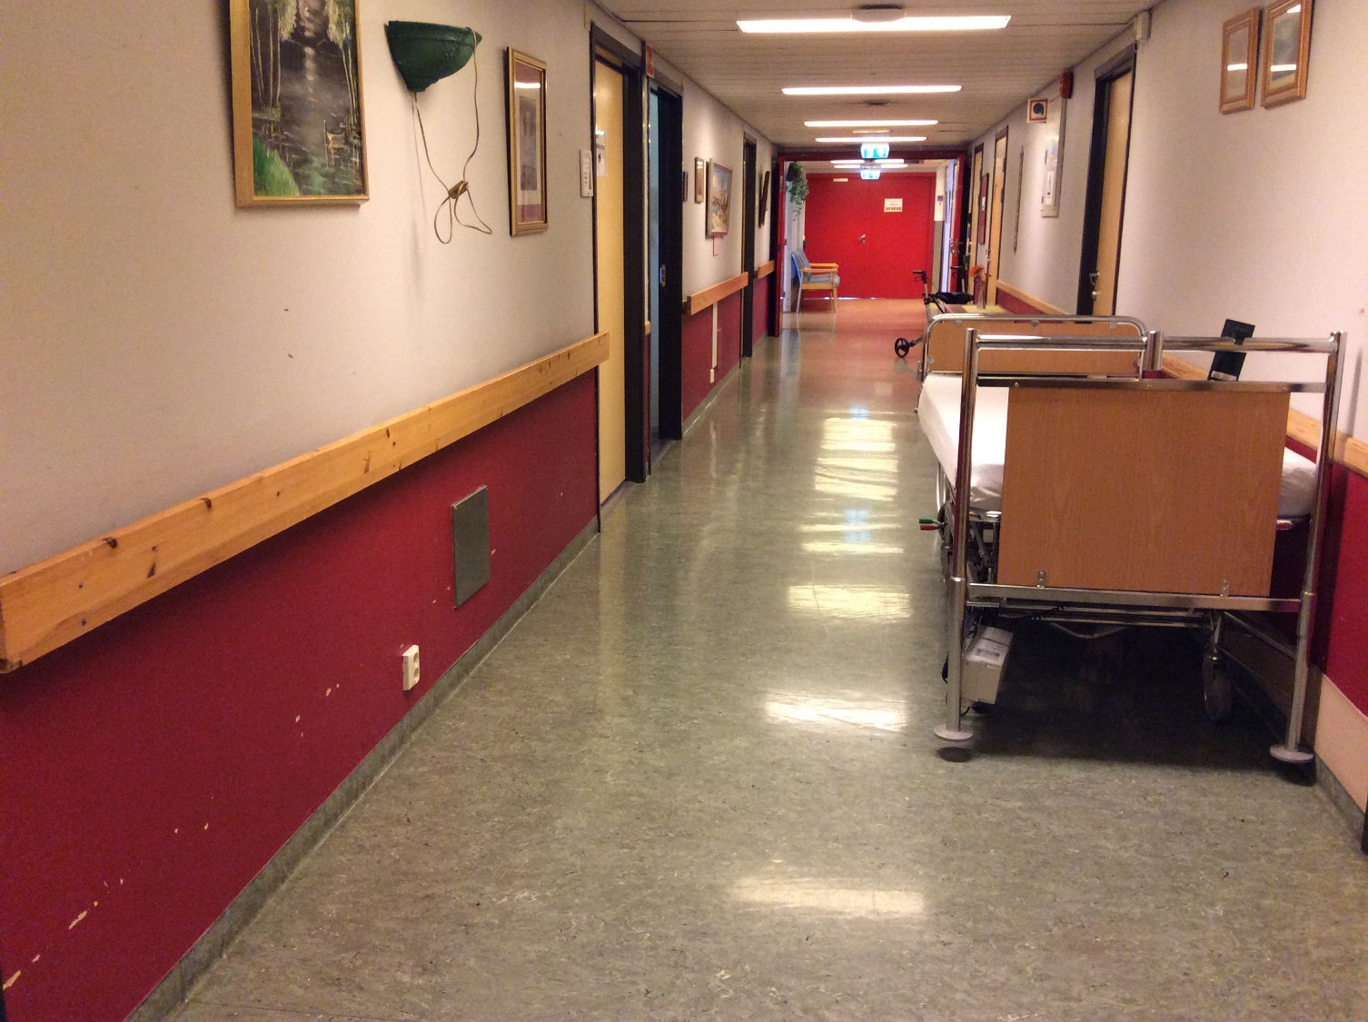
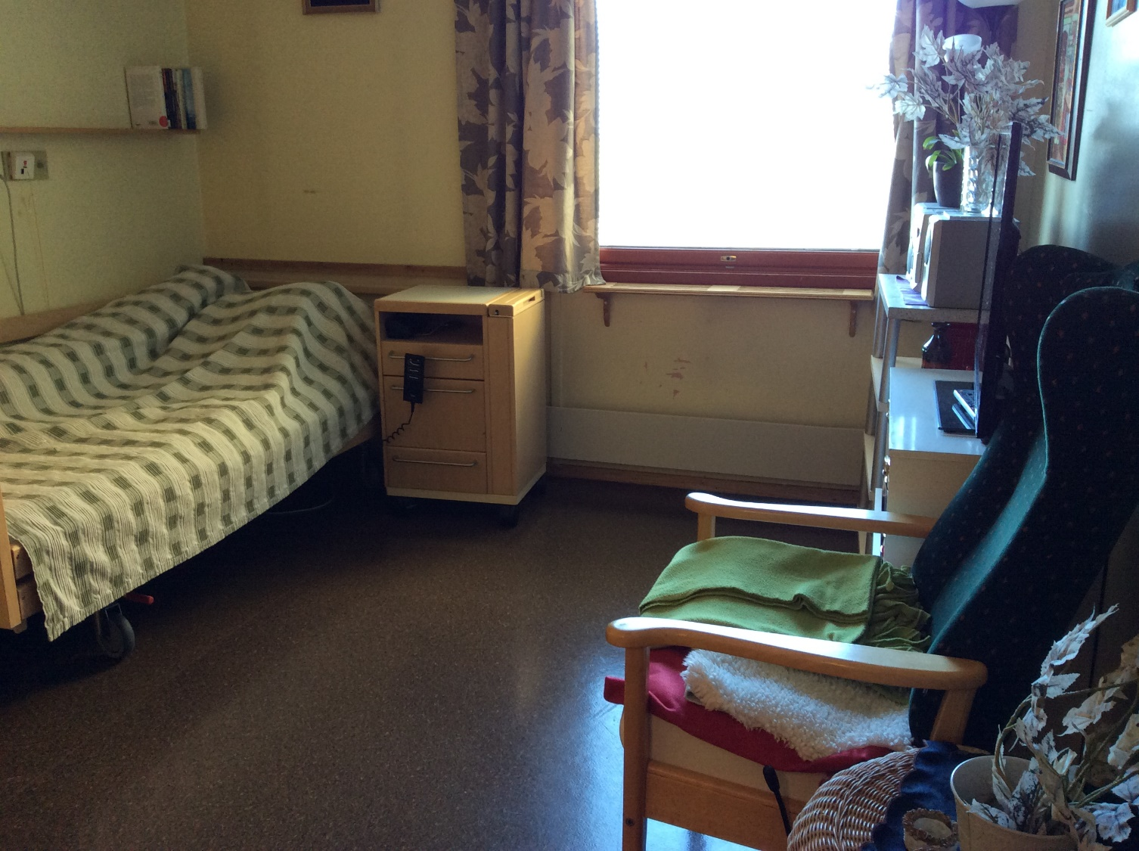
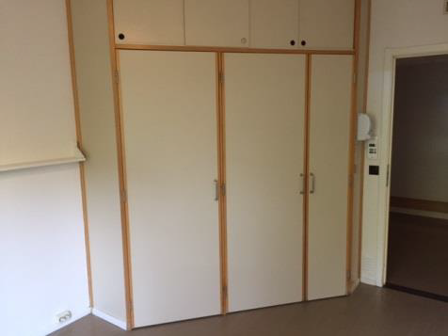
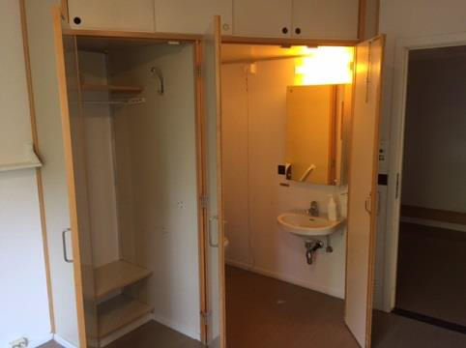

Slide 15
Over til Marius Bjørge fra DM Arkitekter

Slide 17
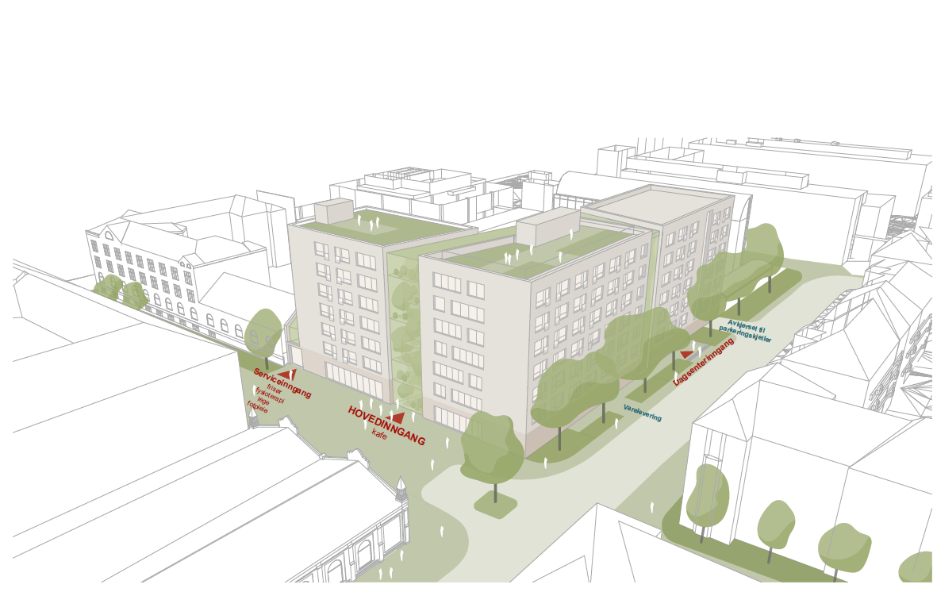

Slide 18
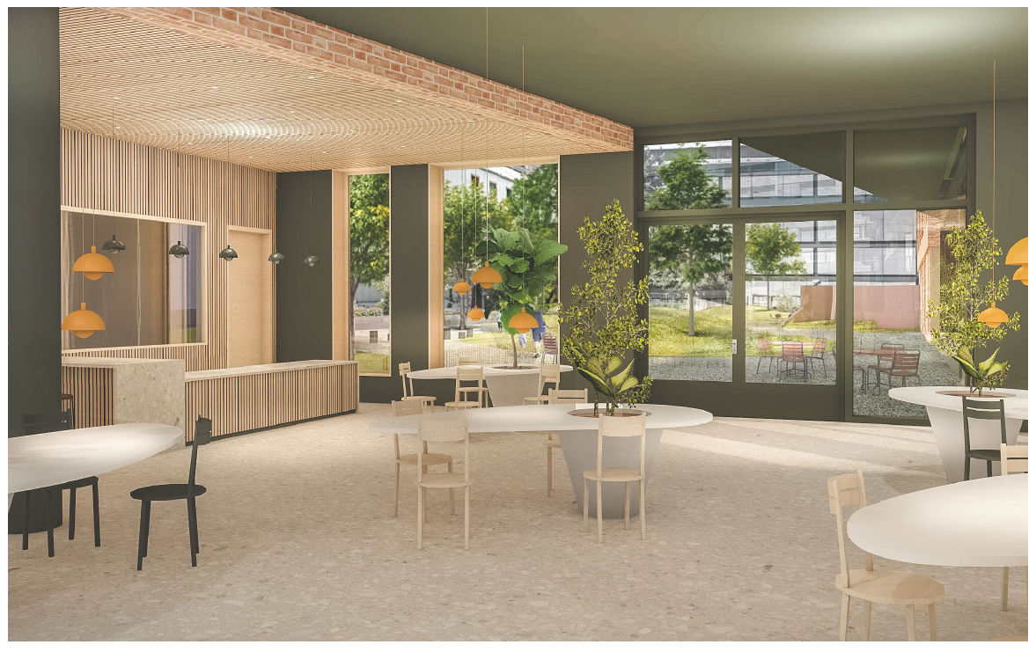

Slide 19
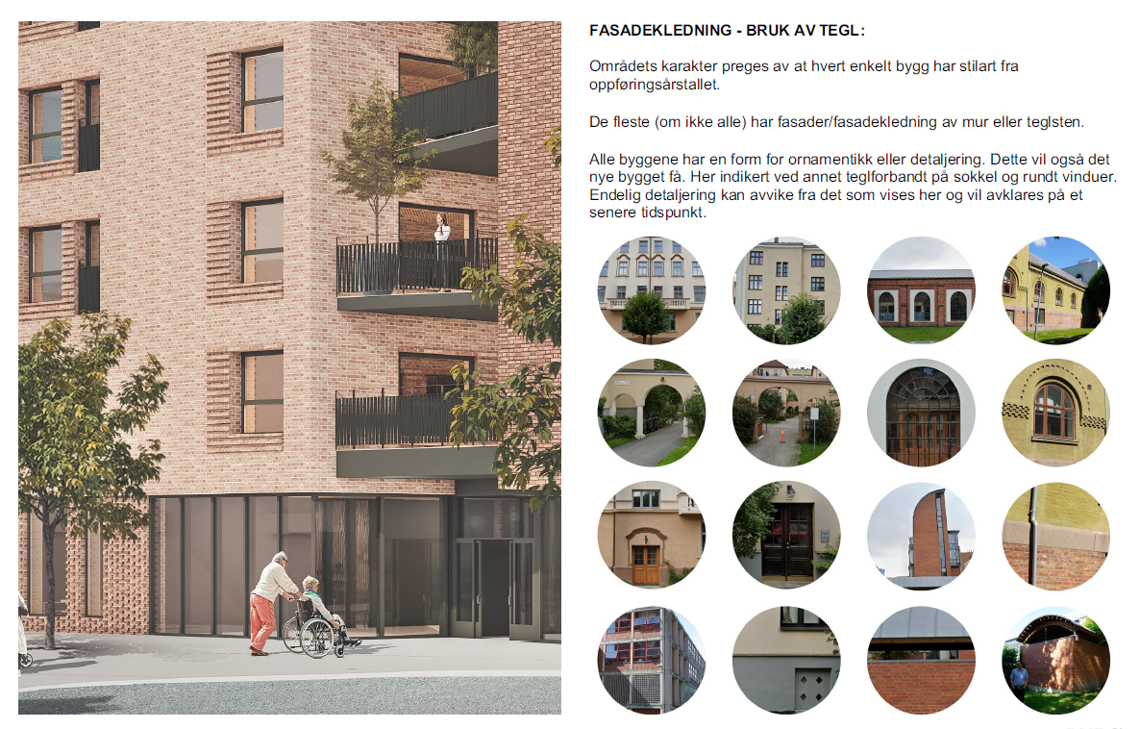

Slide 20
Over til Tassos Mousiadis fra WSP

Slide 21
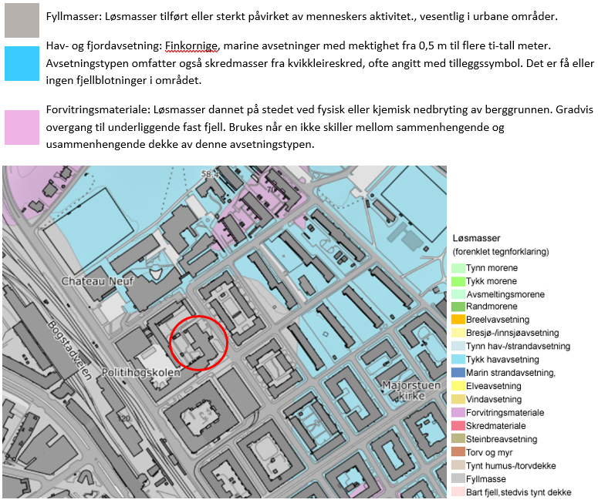
Grunnforhold
Fyllmasser over bløte avleiringer til fjell
Fundamentering av nye konstruksjoner
Overvåking under byggefasen

Slide 22
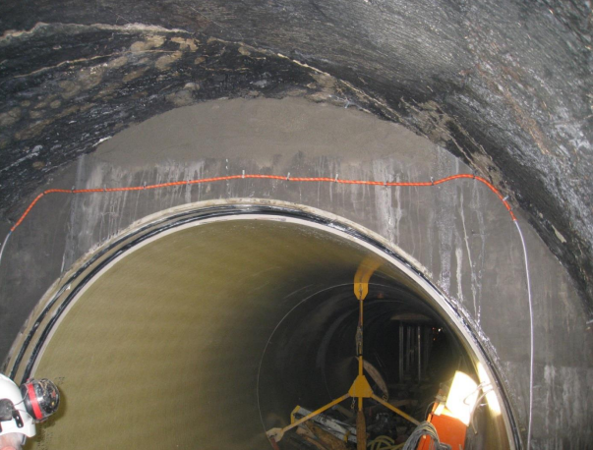
VEAS-tunnel
Bygget på 1970-tallet
Borret med TBM ca. 50 m under eksisterende terreng
Drennering av grunnvann
Nye betonrør og tetting år 2011-2012

Slide 23
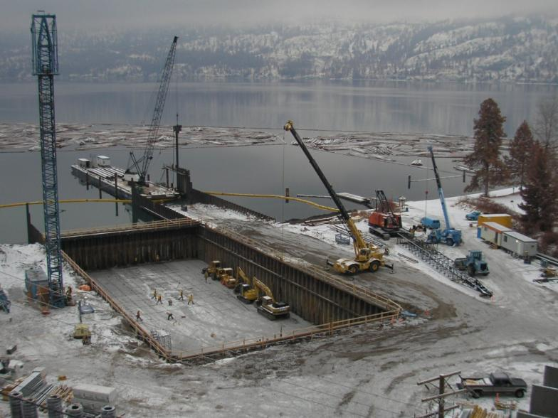
Sikring av byggegrop
Borred spunt rundt hele byggegropen
Tett veggkonstruksjon som avskejrmer arbeidsområdet fra omgivelser
Liten påvirkning på omgivelser ved innstallasjon, særlig i ’’myke’’ løsmasser som leire

Slide 24
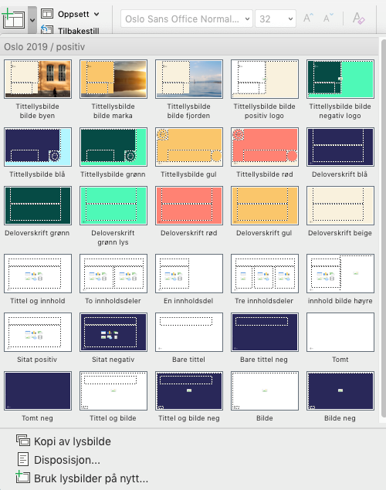
Maloppsett
Velg alltid riktig maloppsett, tilpasset innholdet du skal vise
Valgene vist til høyre her, finner du i nedtrekksmenyen ‘nytt lysbilde’
Oppsett for forsider og skillesider
Oppsett for tekstsider
Oppsett for bilder, grafikk og sitater

